Slide 1
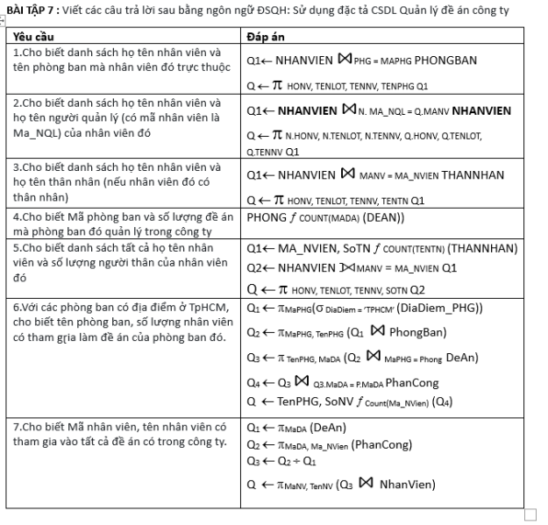

Slide 2
Lấy danh sách tên và username của mọi người
Lấy thông tin những người đạt 2 điểm
Room_Dô_Tri

Slide 3
Lấy danh sách tên và username của mọi người
π _{Ten, Username} ( Room_Dô_Tri )

Slide 4

2. Lấy thông tin những người đạt 2 điểm
σ_{Điem = 2} (Room_Dô_Tri )

